Slide 1
MHW1
Giovanni Traina
O46002203
26/03/2021

Slide 2
Descrizione del progetto
Il progetto si basa sul sito web di una catena di supermercati. Vi saranno varie sezioni tra cui quella che contiene i prodotti venduti nei punti vendita della catena, le locazioni di quest’ultimi e soprattutto un’area cliente in cui si potrà accedere.

Slide 3
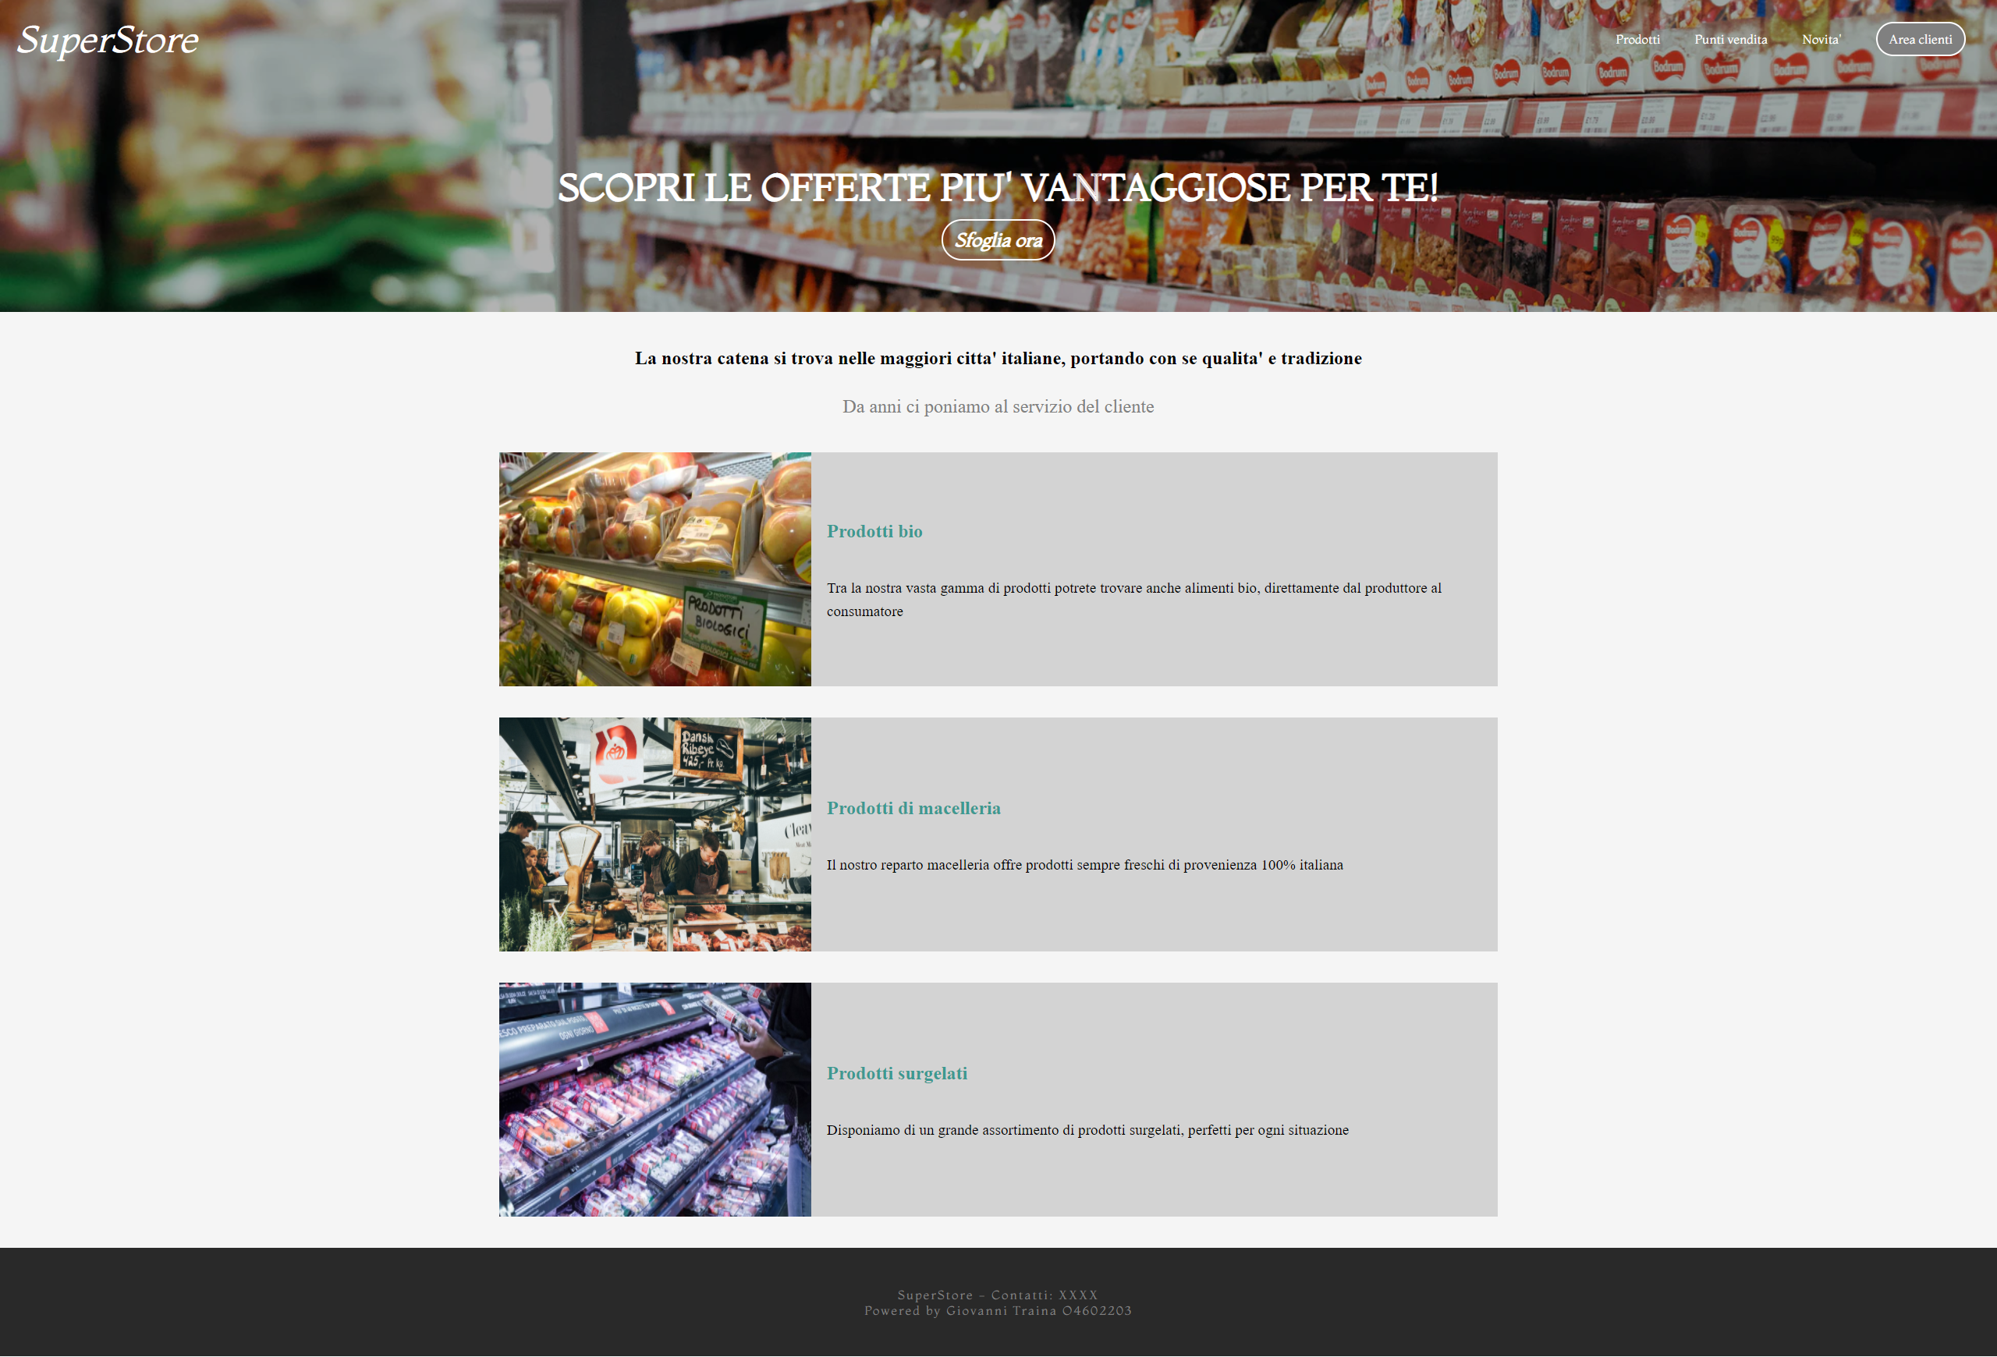
Layout complessivo HTML+CSS

Slide 4
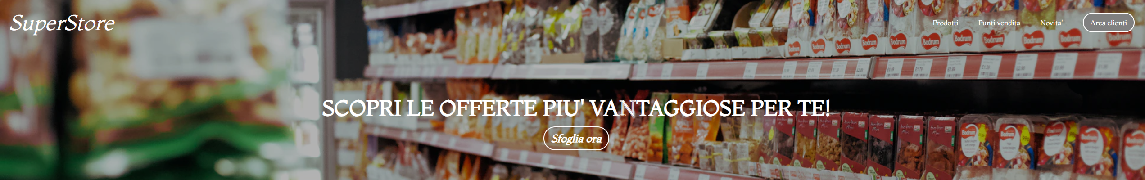
Header
HTML
<header>
<nav>
<div id="logo"> SuperStore</div>
<div id="links">
<a>Prodotti</a>
<a>Punti vendita</a>
<a>Novita'</a>
<a class="pulsante">Area clienti</a>
</div>
<div id="menu">
<div></div>
<div></div>
<div></div>
</div>
</nav>
<h1>
<strong>Scopri le offerte piu' vantaggiose per te!</strong><br/>
<a class="pulsante">Sfoglia ora</a>
</h1>
</header>
CSS
header{
color: white;
background-image: url(https://images.unsplash.com/photo-1580913428706-c311e67898b3?ixid=MXwxMjA3fDB8MHxwaG90by1wYWdlfHx8fGVufDB8fHw%3D&ixlib=rb-1.2.1&auto=format&fit=crop&w=1950&q=80);
background-position: center;
background-size: cover;
height: 400px;
position: relative;
display: flex;
align-items: center;
flex-direction: column;
justify-content: center;
}
header::before{
position: absolute;
content: '';
top: 0;
left: 0;
right: 0;
bottom: 0;
background-color:rgba(0,0,0,0.3);
}
header h1{
position: absolute;
bottom: 10%;
font-size: 3em;
z-index: 1;
text-align: center;
}
header h1 strong{
text-transform: uppercase;
}
h1 a.pulsante{
background-color: transparent;
font-size: 0.5em;
font-style: italic;
}

Slide 5
Menù navigazione
HTML
<nav>
<div id="logo"> SuperStore</div>
<div id="links">
<a>Prodotti</a>
<a>Punti vendita</a>
<a>Novita'</a>
<a class="pulsante">Area clienti</a>
</div>
<div id="menu">
<div></div>
<div></div>
<div></div>
</div>
</nav>
CSS
header nav{
position: absolute;
top: 0;
right: 0;
left: 0;
padding: 20px;
align-items: center;
display: flex;
justify-content: space-between;
}
#logo{
font-size: 3em;
font-style: italic;
}
#links a{
margin: 20px;
}
a{
cursor: pointer;
}
a.pulsante{
background-color:grey;
border-radius: 100px;
padding: 10px 15px;
border: 2px solid white;
}

Slide 6
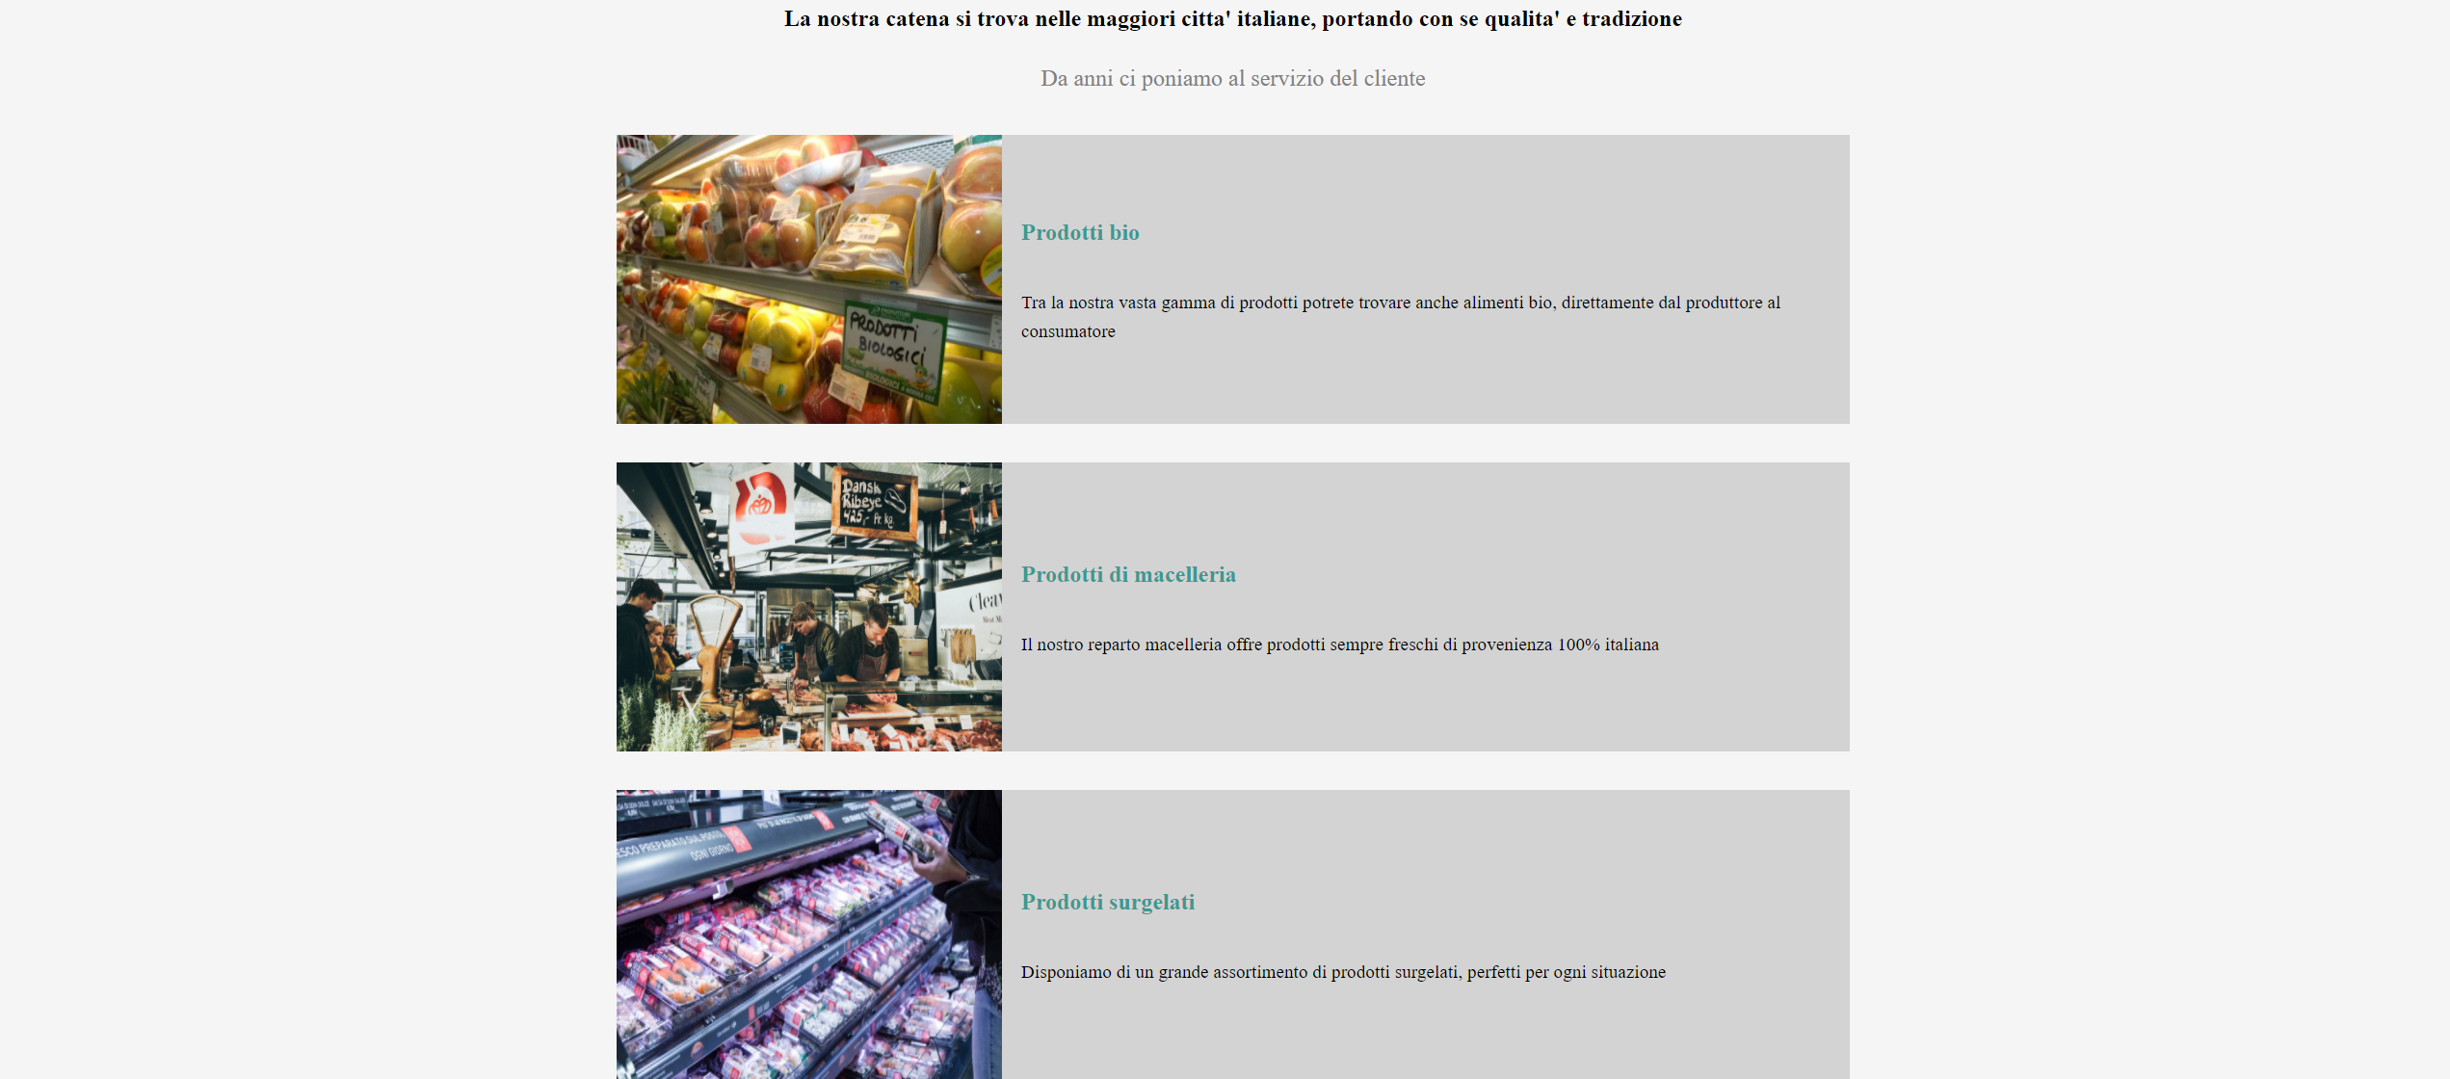
Sezione contenuti

Slide 7
Sezione contenuti
HTML
<section>
<h1>La nostra catena si trova nelle maggiori citta' italiane, portando con se qualita' e tradizione</h1>
<p>Da anni ci poniamo al servizio del cliente</p>
<div class="container_immagine">
<img src="https://www.in20righe.it/wp-content/uploads/2021/02/Bio-ortofrutta-696x463.jpg"/>
<div class="testo_immagine">
<h1>Prodotti bio</h1>
<p>Tra la nostra vasta gamma di prodotti potrete trovare anche alimenti bio, direttamente dal produttore al consumatore</p>
</div>
</div>
<div class="container_immagine">
<img src="https://images.unsplash.com/photo-1511018055524-56183e65e850?ixid=MXwxMjA3fDB8MHxwaG90by1wYWdlfHx8fGVufDB8fHw%3D&ixlib=rb-1.2.1&auto=format&fit=crop&w=1950&q=80"/>
<div class="testo_immagine">
<h1>Prodotti di macelleria</h1>
<p>Il nostro reparto macelleria offre prodotti sempre freschi di provenienza 100% italiana</p>
</div>
</div>
<div class="container_immagine">
<img src="https://sushisenpai.it/wp-content/uploads/2017/05/dove-comprare-sushi-supermercato.jpg"/>
<div class="testo_immagine">
<h1>Prodotti surgelati</h1>
<p>Disponiamo di un grande assortimento di prodotti surgelati, perfetti per ogni situazione</p>
</div>
</div>
</section>
CSS
section{
text-align: center;
margin: 40px 0px;
font-family: 'Wijaya', serif;
line-height: 1.6;
}
section p{
font-size: 1.5em;
color: grey;
}
.container_immagine img{
width: 400px;
height: 300px;
}
.container_immagine{
display: flex;
flex-direction: row;
width: 50%;
align-items: center;
margin: 40px 25%;
background-color: lightgrey;
}
.testo_immagine{
display: flex;
flex-direction: column;
margin: 20px;
align-items: flex-start;
text-align:left;
}
.testo_immagine h1{
color: rgb(61, 153, 145);
}
.testo_immagine p{
color: black;
font-size: 1.2em;
}

Slide 8
Footer
HTML
<footer>
SuperStore - Contatti: XXXX</br>
Powered by Giovanni Traina O4602203
</footer>
CSS
footer{
background-color:#292929;
margin: 40px 0px 0px 0px;
color: grey;
text-align:center;
letter-spacing: 2px;
padding: 50px;
}

Slide 9
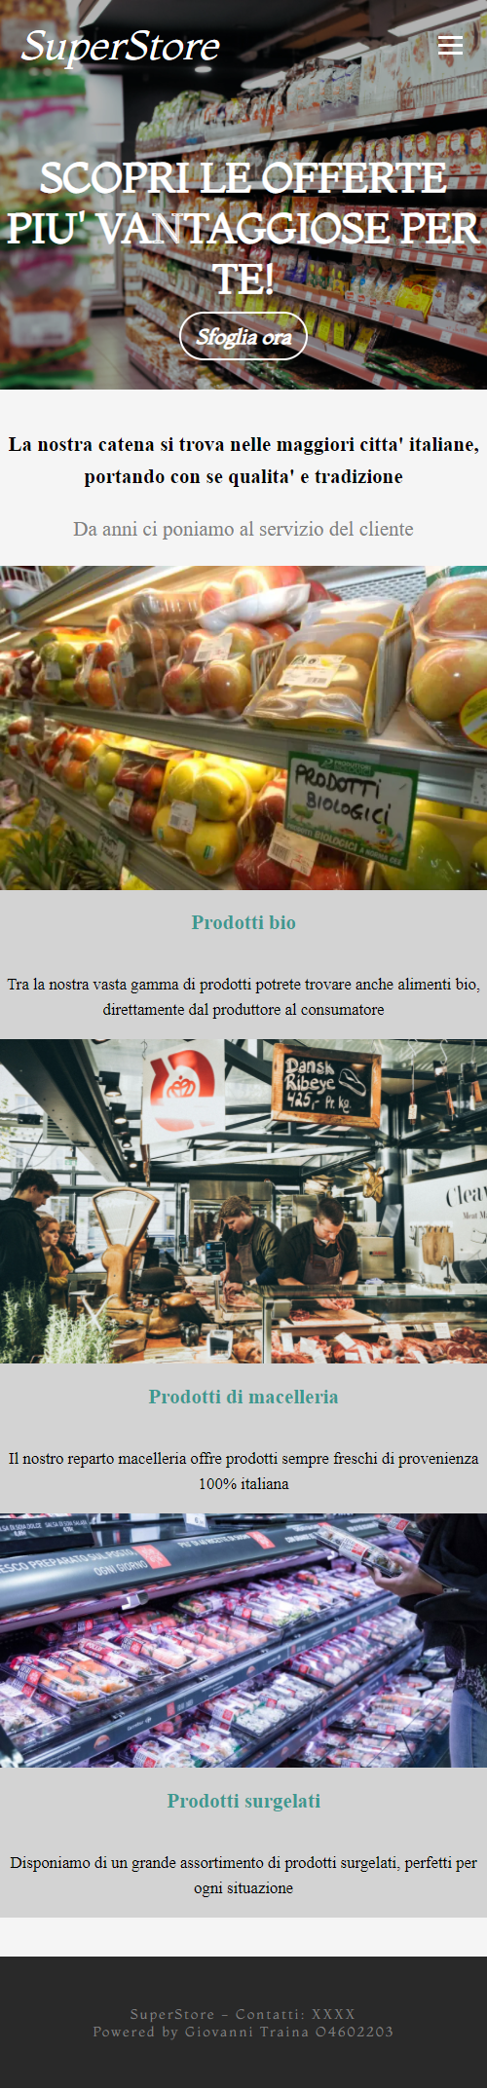
Versione Mobile
CSS
#menu div {
width: 25px;
height: 3px;
background-color: white;
margin: 5px 0;
position: relative;
right: 20%;
}
#menu{
display:none;
}
@media (max-width: 500px) {
body {
font-size: 14px;
}
.container_immagine{
flex-direction:column;
width:100%;
margin: 0px 0;
}
.container_immagine img{
width: 100%;
height: 100%;
}
.testo_immagine{
align-items:center;
text-align:center;
margin: 0;
}
#links{
display:none;
}
#menu{
display: block;
}
header h1 {
position: relative;
top: 15%;
}

